Slide 1

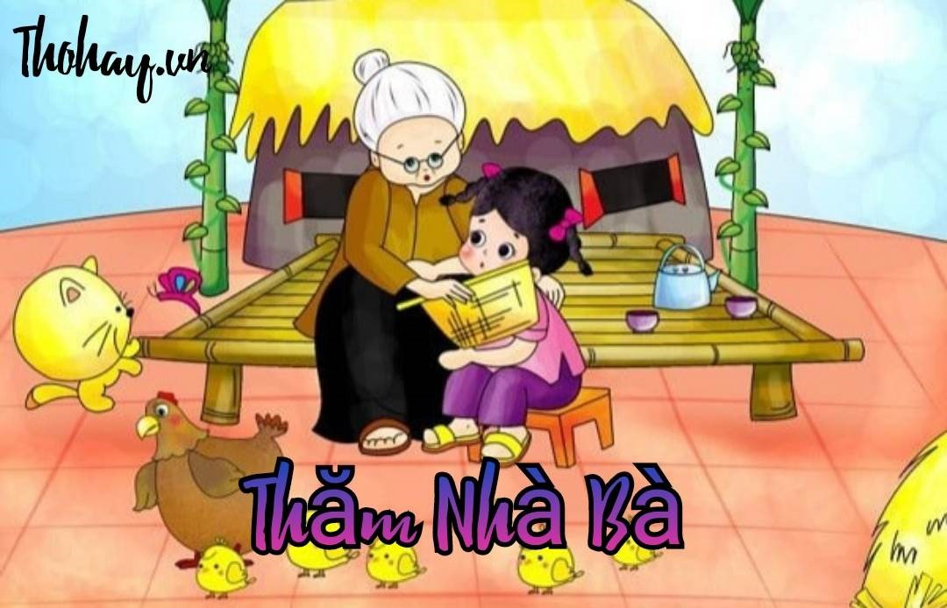
TRƯỜNG MẦM NON CHIM ÉN

Slide 2
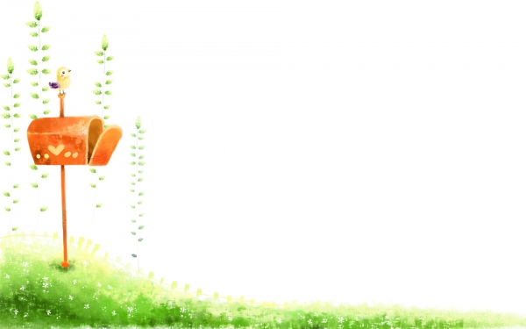
I.Mục đích yêu cầu.
- Trẻ nhớ nội dung bài thơ tên bài thơ tên tác giả,
- Trẻ trả lời rõ ràng mạch lạc câu hỏi cô đưa ra
2. Kĩ năng
- Trẻ thuộc thơ biết đọc thơ diễn cảm, biết ngắt giọng theo đúng nhịp điệu bài thơ
- Biết thể hiện cử chỉ nội dung bài thơ.
3. GD
- Qua bài thơ trẻ biết yêu quý bà
- Biết yêu quý quan tâm đến người thân trong gia đình

Slide 3



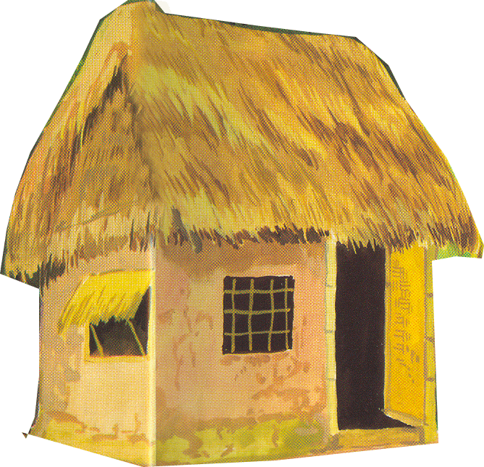

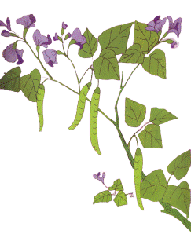
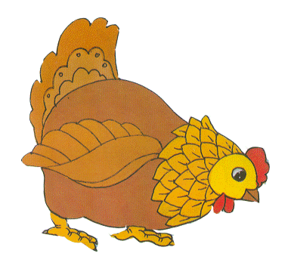

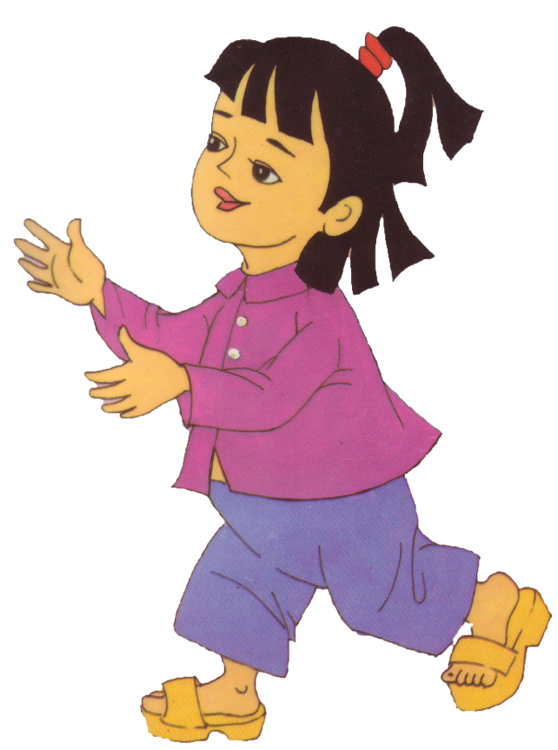
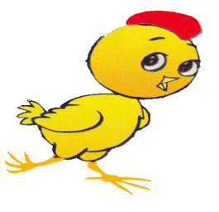

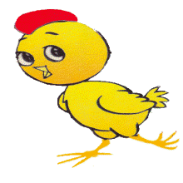

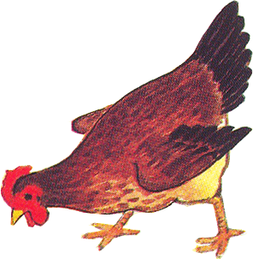
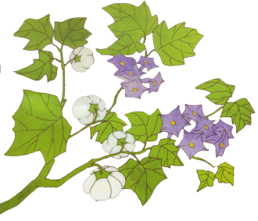
Ðến thăm bà
Bà đi vắng
Có đàn gà Chơi ngoài nắng

Slide 4


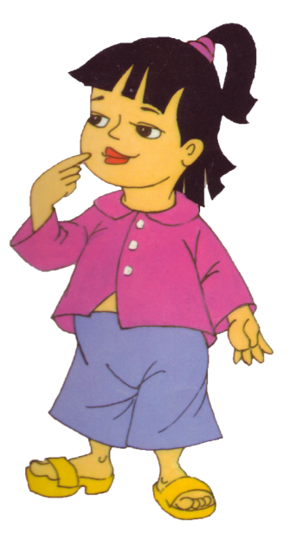



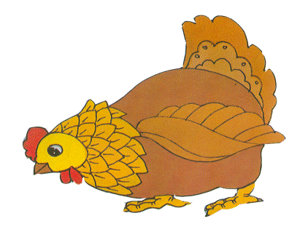



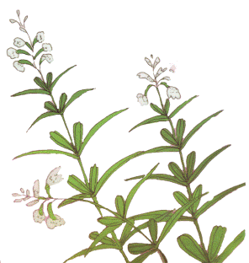
Cháu đứng ngắm
Đàn gà con
Rồi gọi luôn
Bập, bập, bập

Slide 5

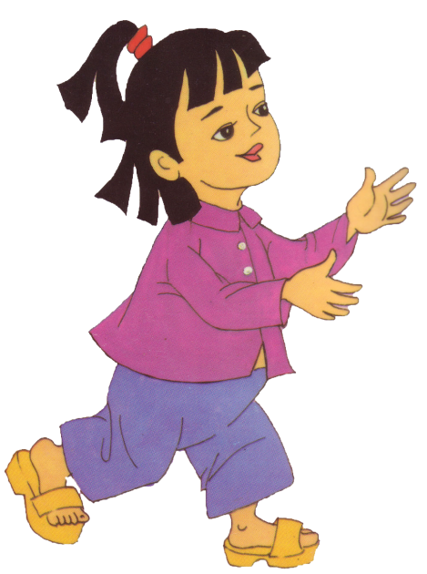
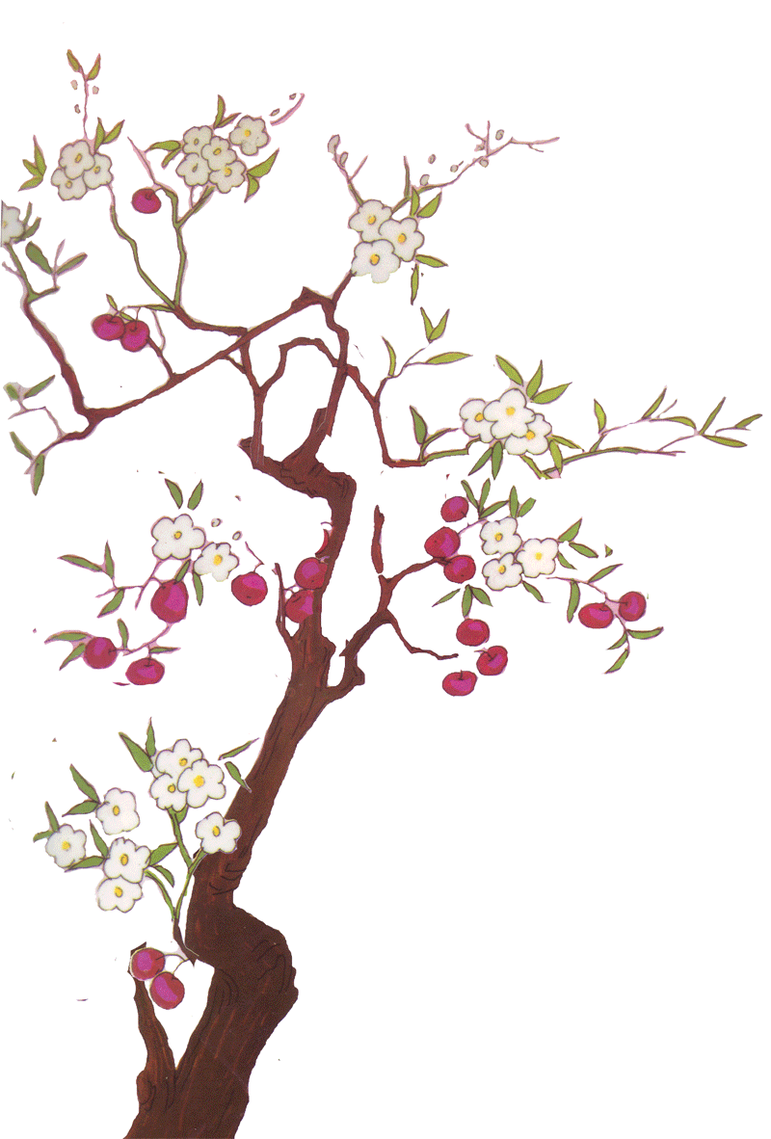
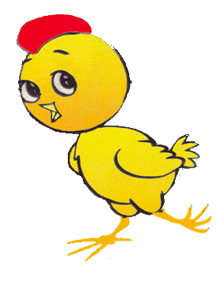
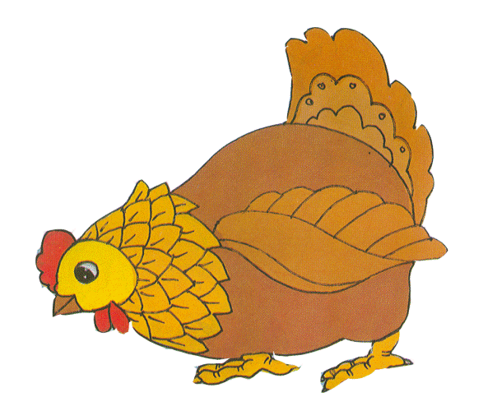

Chúng lật đật Chạy nhanh nhanh
Xúm vòng quanh
Kêu chiếp chiếp!

Slide 6
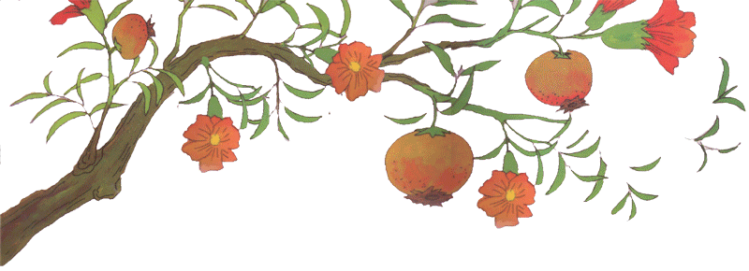
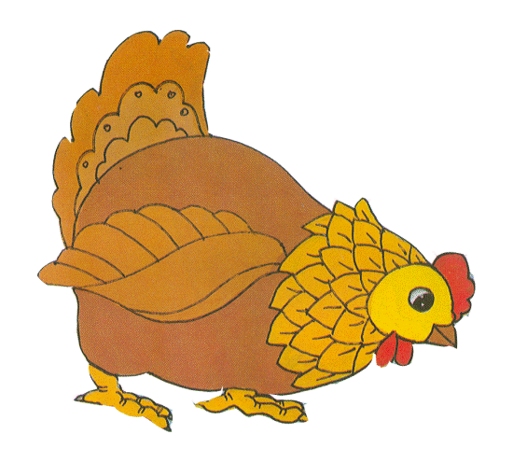
Gà mái miết Nhặt thóc vàng
Cháu nhẹ nhàng Lùa vào mát

Slide 7

Giúp trẻ hiểu tác phẩm
Các bạn vừa nghe bài thơ gì? Của ai?
Ai đã đến thăm nhà bà khi bà đi vắng?
Nhà bà có gì?
Đàn gà nhà bà như thế nào?

Slide 8

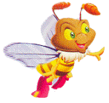



Ðến thăm bà
Bà đi vắng
Có đàn gà Chơi ngoài nắng

Slide 9

Bạn nhỏ thể hiện tình cảm yêu quí đàn gà qua câu thơ nào?

Slide 10





Cháu đứng ngắm
Đàn gà con
Rồi gọi luôn
Bập, bập, bập

Slide 11

Đàn gà làm gì khi
bạn nhỏ gọi chúng?

Slide 12
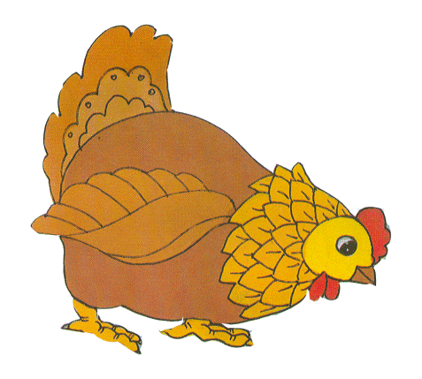



Chúng lật đật Chạy nhanh nhanh
Xúm vòng quanh
Kêu chiếp chiếp!

Slide 13

Bạn nhỏ đã giúp bà chăm sóc
đàn gà như thế nào?

Slide 14

Gà mái miết Nhặt thóc vàng
Cháu nhẹ nhàng Lùa vào mát

Slide 15
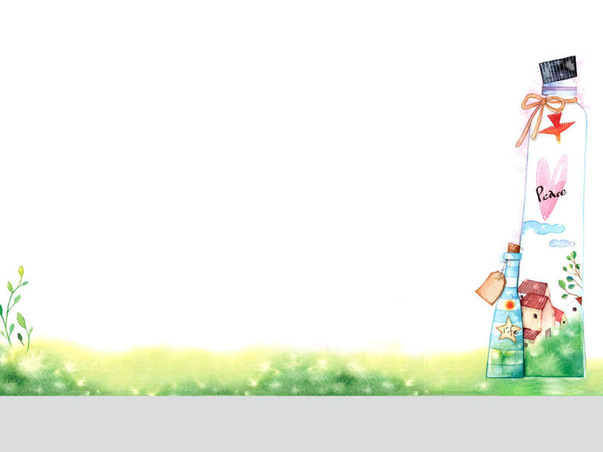
Các bạn biết đàn gà chạy nhanh nhanh là chạy như thế nào không?
Chạy nhanh nhanh là chạy mau bước, liên tục một lúc rồi mới dừng lại.
Các bạn biết Gà mải miết nhặt thóc là như thế nào chưa?
Mải miết là các chú gà say sưa, chăm chú nhặt thóc đấy.

Slide 16

Kết thúc
Cho trẻ hát bài: Cháu yêu bà

Slide 17

Xin chân trọng cảm ơn!
XIN CHÀO VÀ HẸN GẶP LẠI

